Slide 1
ལོ་རིམ་གཉིས་པའི་བོད་སྐད་ཡིག་དེབ་སྨད་ཆ།
ཝ་མོ་དང་ཁྭ་ཏ་
འཆད་ཁྲིད་པ། བཀྲ་ཤིས་སྒྲོལ་མ།

Slide 2
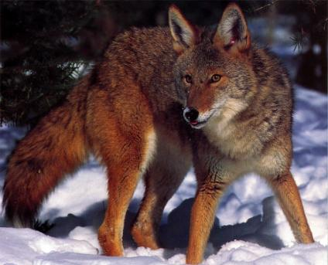
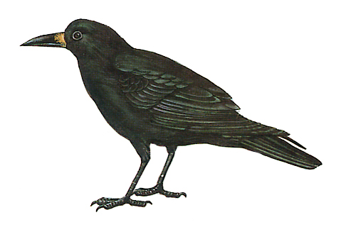
གོང་གི་པར་དེ་གཉིས་སེམས་ཅན་གང་ཡིན་ངོ་ཨེ་ཤེས།

Slide 3
ཁྭ་ཏ་
བྱ་ནག་པོ་ཕོ་རོག་ལས་ཆུང་ཞིང་ ཤིང་སྡོང་གི་མགོར་ཚང་འཆའ་བ་ཞིག་།
ལྕང་སྡོང་ཞིག་གི་རྩེ་ལ་ཁྭ་ཏ་ཞིག་གི་ཚང་ཞིག་ཡོད་པ་དང་ དེའི་རྩ་བ་རུ་ཁུང་བུ་ཞིག་ཡོད་ཅིང་ དེའི་ནང་དུ་ཝ་མོ་ཞིག་བསྡད་ཡོད་།
གཅན་གཟན་གྱི་རིགས་ཡིན་ཞིང་ སྤུ་མདོག་དམར་པོ་དང་ནག་པོ་རིགས་གཉིས་ཡོད་།
ཝ་མོ་

Slide 4
གོ་དཀའི་མིང་ཚིག་འགྲེལ་པ་
འགྲམ་ཆུ།
ཟས་སོགས་ཟ་འོདད་ལངས་ནས་ཁ་ནང་དུ་ཆུ་འཁོར་བའི་དོན་ཡིན་།

Slide 5
གོ་དཀའི་མིང་ཚིག་འགྲེལ་པ་
མཛའ་བརྩེ།
ཕན་ཚུན་མཐུན་ཞིང་སྙིང་ཉེ་བའི་དོན་།

Slide 6
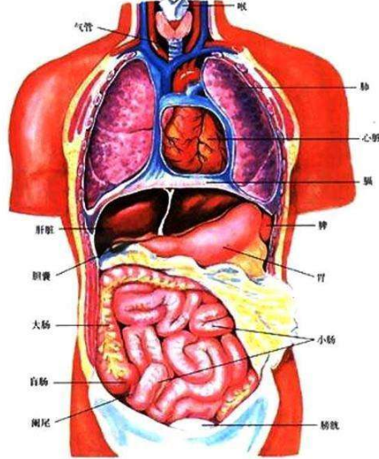
གོ་དཀའི་མིང་ཚིག་འགྲེལ་པ་
གྲོད་པ།
མིའི་ཕོ་བ་རྒྱུ་མ་ལོང་ག་རྣམས་ཡོད་སའི་ཁོག་པའི་མིང་།

Slide 7
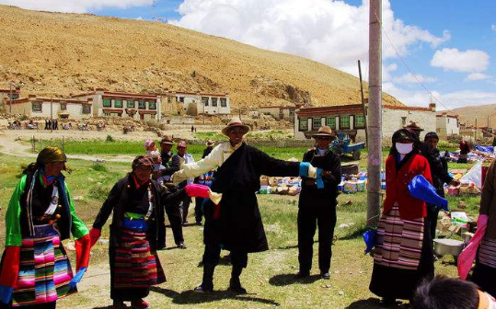
གོ་དཀའི་མིང་ཚིག་འགྲེལ་པ་
སྐུ་ཁམས།
སྐུ་ནི་ལུས་ཕུང་གི་ཞེ་ས་དང་ ཁམས་ནི་ལུས་སེམས་དབང་པོ་རྣམས་ཀྱི་ནུས་པའི་མིང་། ལུས་ཁམས་དང་ གཟུགས་ཁམས་

Slide 8
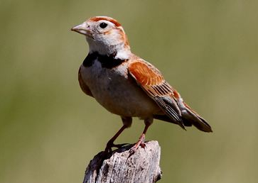
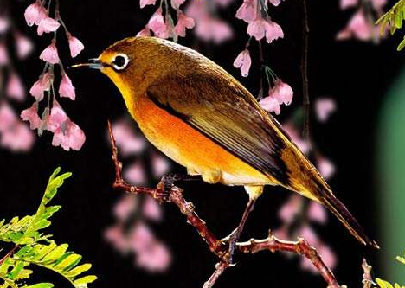
གོ་དཀའི་མིང་ཚིག་འགྲེལ་པ་
འཇོལ་མོ།
སྐད་ཤིན་ཏུ་སྙན་པའི་བྱེའུ་ཞིག

Slide 9
སློབ་ཚན་གྲོལ་

